Slide 1
AWS入門勉強EFS編
V0.1
エスコ・ジャパン株式会社
2021.04.26
１、EFSとアクセスポイントを作成
２、EFSを利用するEC2を作成
３、IAMロールを作成
４、LambdaにEFSを利用
Notes:
0

Slide 2
１－１． EFS とは
Amazon Elastic File System (Amazon EFS) は、 AWS クラウドサービスおよびオンプレミスリソースで使用する、シンプルでサーバーレス、設定不要の Elastic File System を提供します。アプリケーションを停止させることなく、オンデマンドでペタバイト規模までスケールするよう設計されており、ファイルの追加や削除に応じて自動的に拡張/縮小されるため、拡張に対応するための容量のプロビジョニングや管理は不要になります。
Amazon EFSAmazon EC2、、 などAmazon ECS、複数のコンピューティングインスタンスは AWS Lambda ファイルシステムに同時にアクセスAmazon EFSでき、複数のコンピューティングインスタンスまたはサーバーで実行されているワークロードとアプリケーションの共通データソースを提供します。
(From : https://docs.aws.amazon.com/ja_jp/efs/latest/ug/whatisefs.html)
1
Notes:
1

Slide 3
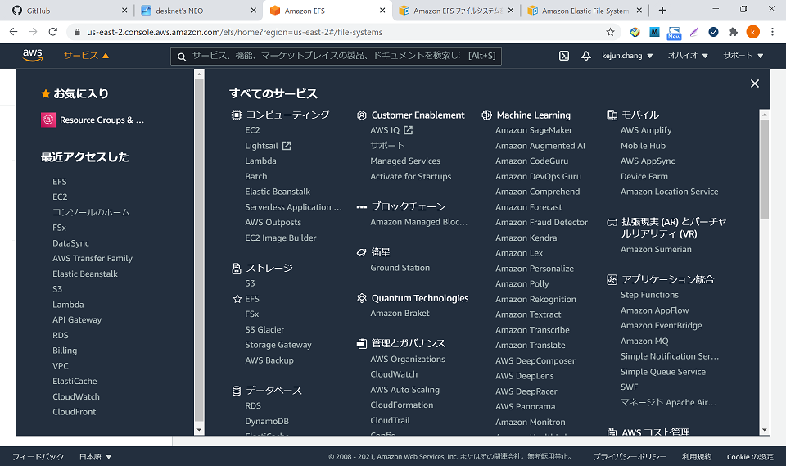
１－２．EFSを作成、サービスメニュー
2
Notes:
2

Slide 4
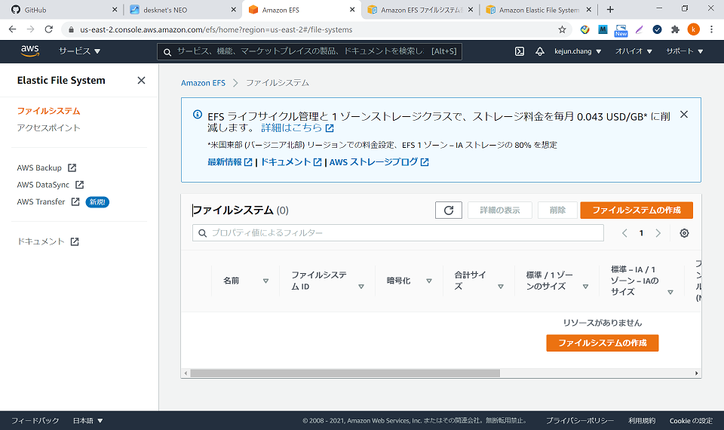
１－３．EFSを作成、ファイルシステム一覧
3
Notes:
3

Slide 5
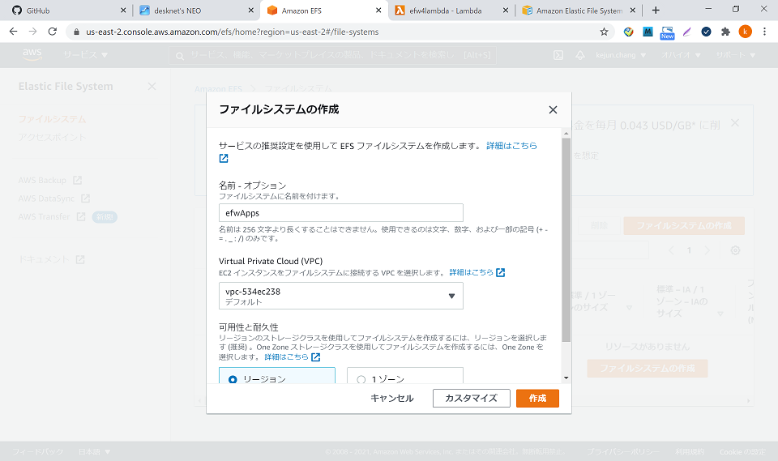
１－４．EFSを作成、ファイルシステム作成
4
Notes:
4

Slide 6
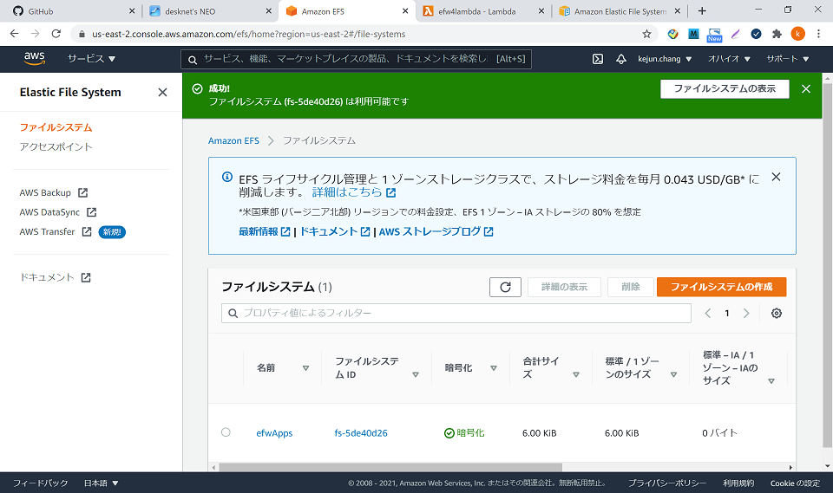
１－５．EFSを作成、完了
5
Notes:
5

Slide 7
１－６． EFS アクセスポイント とは
Amazon EFS アクセスポイントは、EFS ファイルシステムへのアプリケーション固有のエントリポイントです。これにより、共有データセットへのアプリケーションアクセスが管理しやすくなります。アクセスポイントを使用すると、アクセスポイントを介したすべてのファイルシステム要求に対してユーザー ID (ユーザーの POSIX グループなど) を適用できます。また、ファイルシステムに対して別のルートディレクトリを適用し、このディレクトリまたはそのサブディレクトリ内のデータに対してのみ、クライアントにアクセスを許可することもできます。
AWS Identity and Access Management (IAM) ポリシーを使用して、特定のアプリケーションが特定のアクセスポイントを使用するように設定できます。IAM ポリシーとアクセスポイントを組み合わせると、アプリケーションから特定のデータセットへのアクセスを簡単に保護できます。
(From : https://docs.aws.amazon.com/ja_jp/efs/latest/ug/efs-access-points.html)
6
Notes:
6

Slide 8
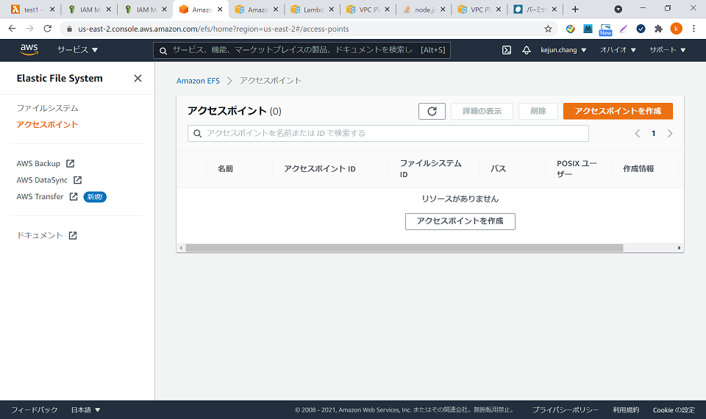
１－７．アクセスポイントを作成、一覧
7
Notes:
7

Slide 9
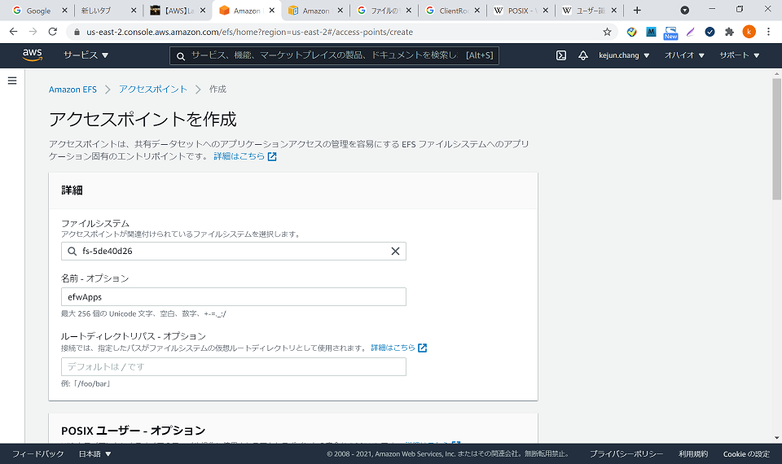
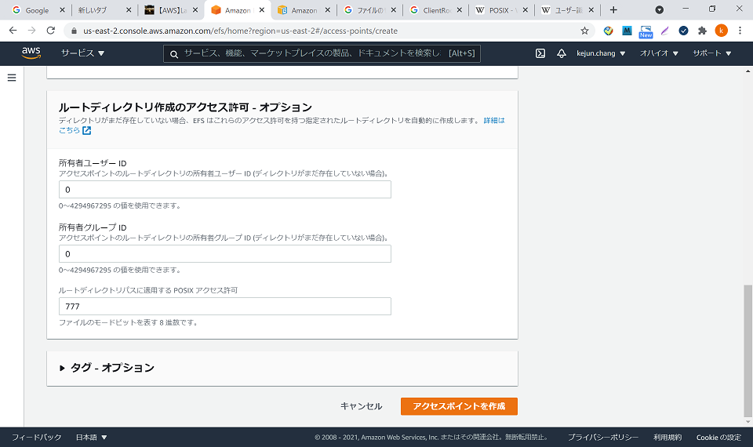
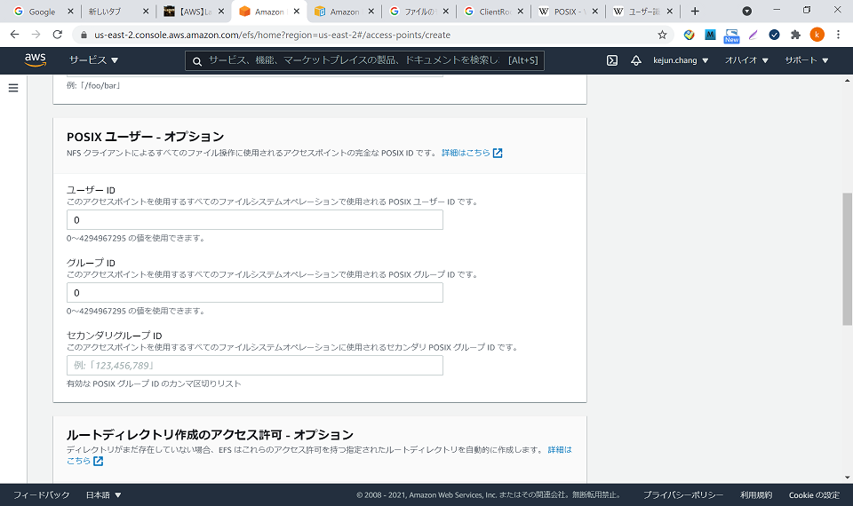
１－８．アクセスポイントを作成、作成
0の意味はrootです。
https://ja.wikipedia.org/wiki/ユーザー識別子
777の意味は全権限です。
Rootではなく個別設定したい場合、IAMロールの利用が必要です。また、この場合、EFSのルートパスのファイル＆フォルダをLambdaから作成できない弱点があります。
0の意味はrootです。
https://ja.wikipedia.org/wiki/ユーザー識別子
8
Notes:
8

Slide 10
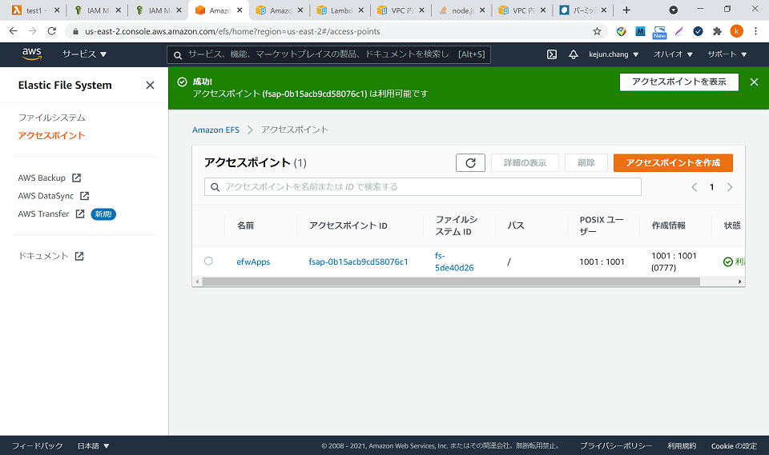
１－９．アクセスポイントを作成、完了
9
Notes:
9

Slide 11
２－１． EC2 とは
Amazon Elastic Compute Cloud (Amazon EC2) は、アマゾン ウェブ サービス (AWS) クラウドでスケーラブルなコンピューティングキャパシティーを提供します。Amazon EC2 の使用により、ハードウェアに事前投資する必要がなくなり、アプリケーションをより速く開発およびデプロイできます。Amazon EC2 を使用して必要な数 (またはそれ以下) の仮想サーバーを起動して、セキュリティおよびネットワーキングの設定と、ストレージの管理を行います。Amazon EC2 では、要件変更や需要増に対応して迅速に拡張または縮小できるため、サーバートラフィック予測が不要になります。
(From : https://docs.aws.amazon.com/ja_jp/AWSEC2/latest/UserGuide/concepts.html)
10
Notes:
10

Slide 12
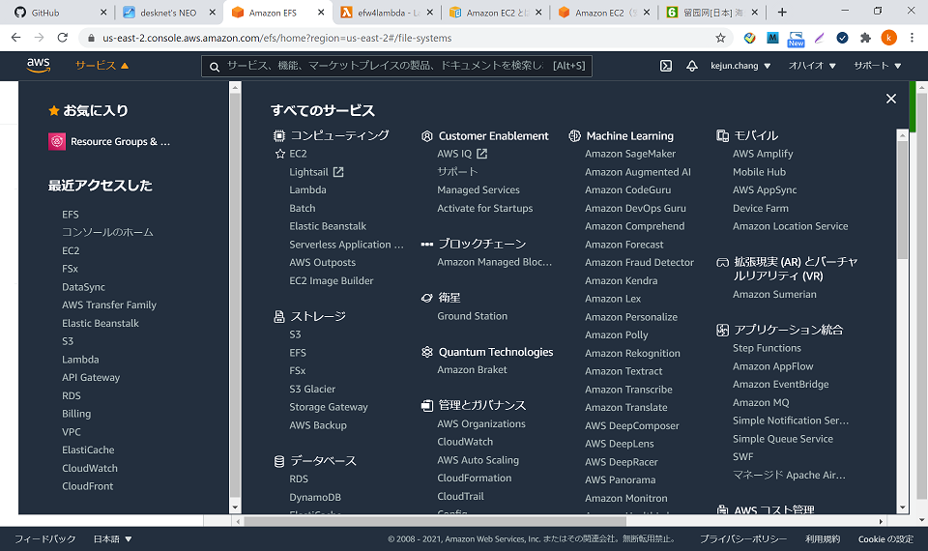
２－２．EC2を作成、サービスメニュー
11
Notes:
11

Slide 13
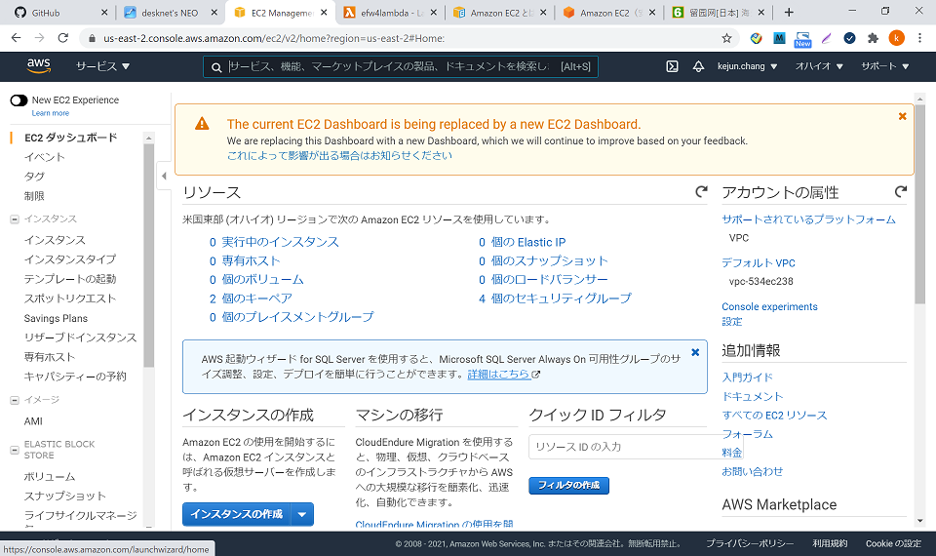
２－３．EC2を作成、インスタンスの作成
12
Notes:
12

Slide 14
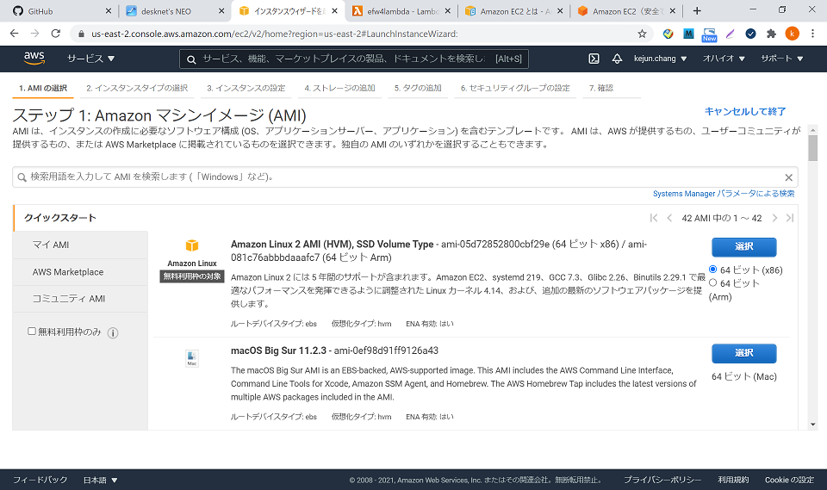
２－４．EC2を作成、Amazon マシンイメージ (AMI)
13
Notes:
13

Slide 15
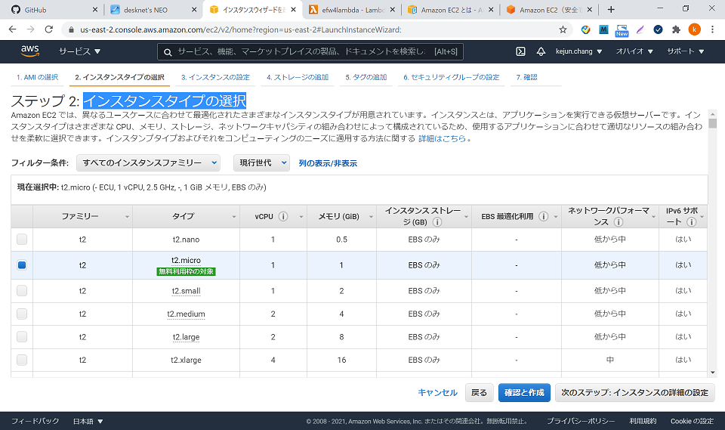
２－５．EC2を作成、インスタンスタイプの選択
14
Notes:
14

Slide 16
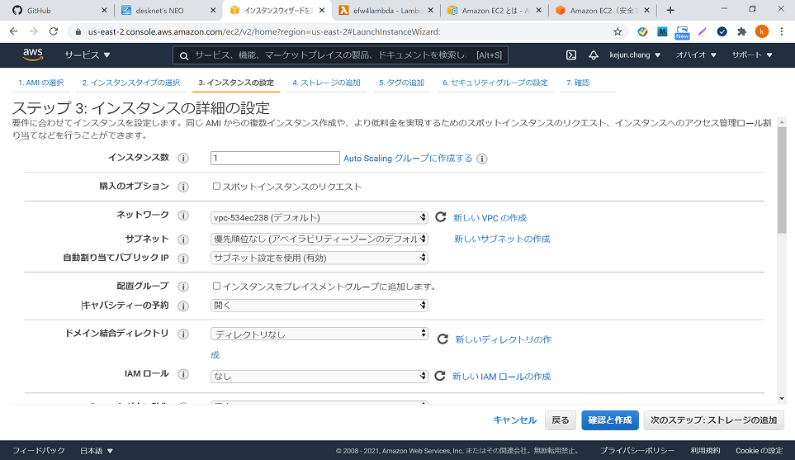
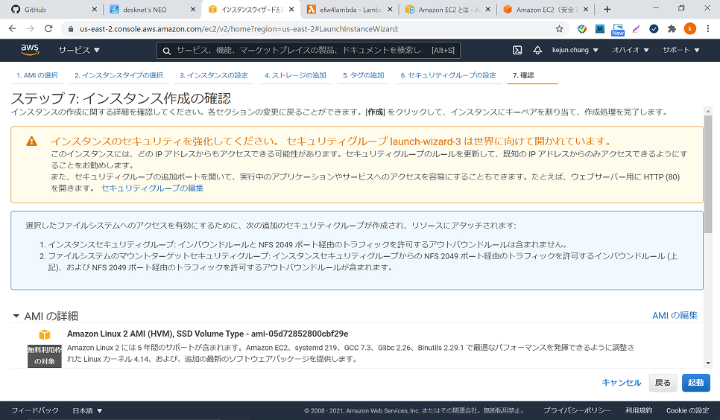
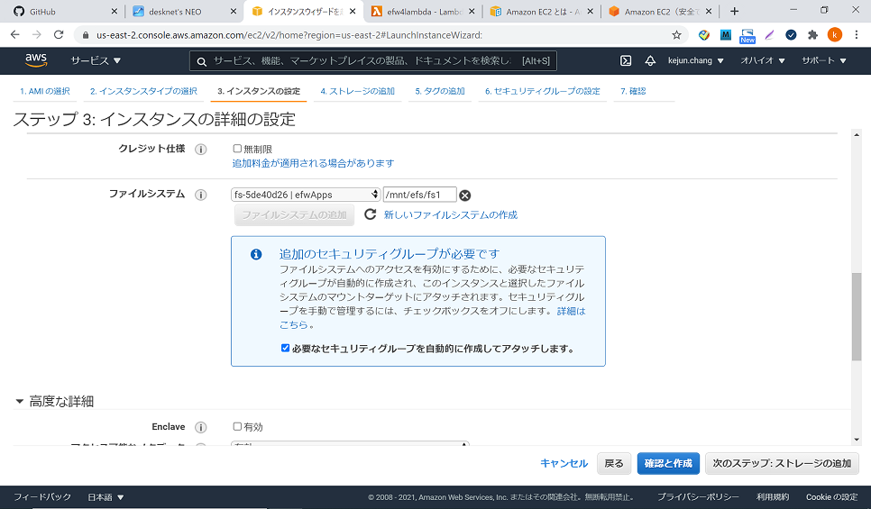
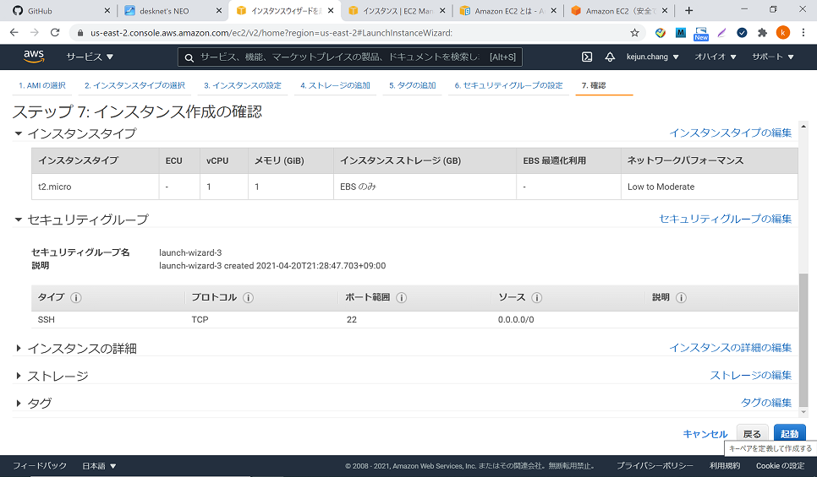
２－６．EC2を作成、詳細設定
テストのため、このワーニングを無視する。
15
Notes:
15

Slide 17
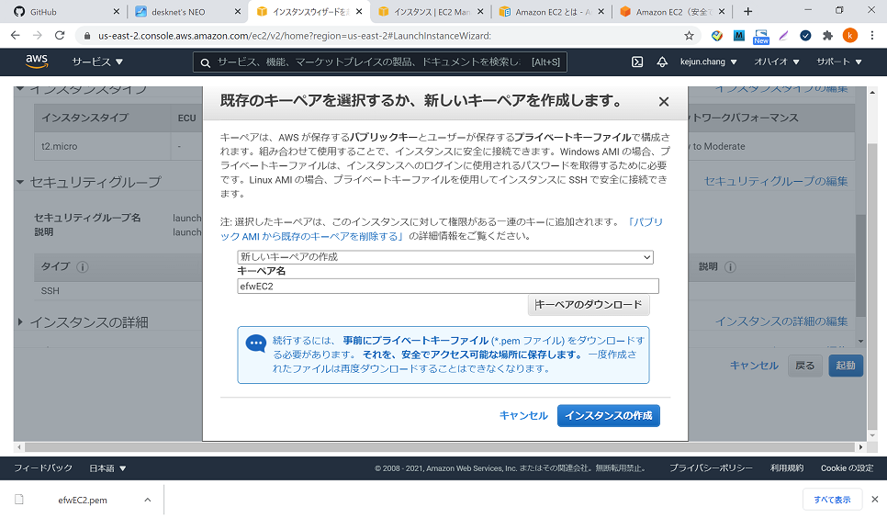
２－７．EC2を作成、インスタンス作成
16
Notes:
16

Slide 18
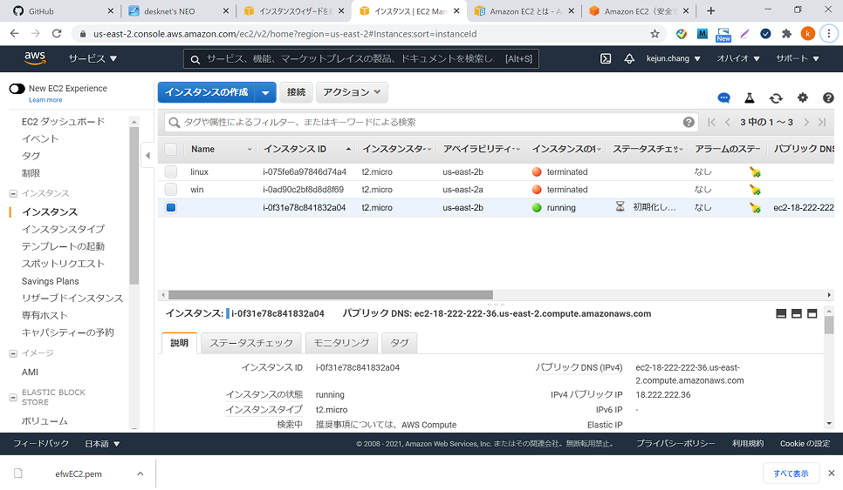
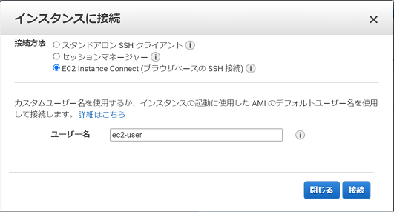
２－８．EC2を作成、接続
17
Notes:
17

Slide 19
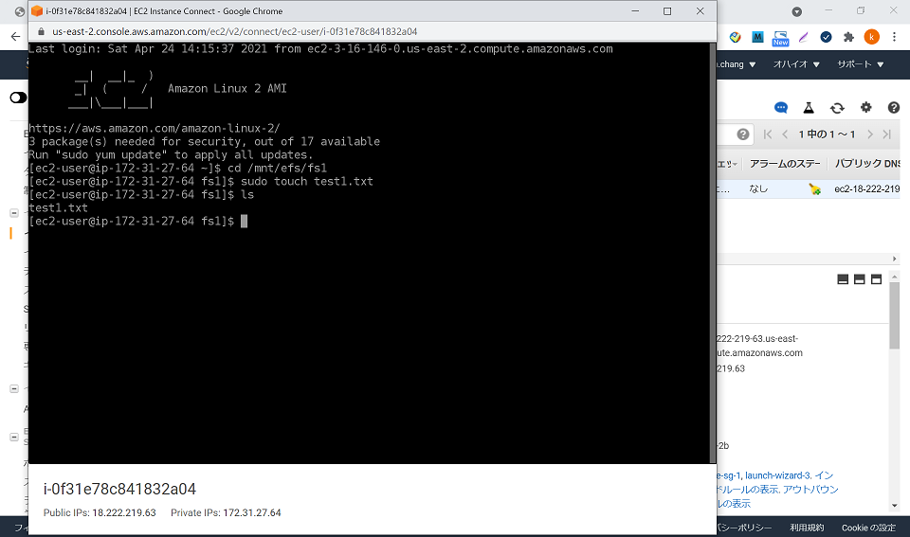
２－９．EC2を作成、EFS確認
EFSがマインドしていることを確認できる。
18
Notes:
18

Slide 20
３－１．IAM ロール とは
IAM ロールは、特定のアクセス権限を持ち、アカウントで作成できる IAM アイデンティティです。ロールには標準の長期認証情報 (パスワードやアクセスキーなど) も関連付けられません。代わりに、ロールを引き受けると、ロールセッション用の一時的なセキュリティ認証情報が提供されます。ロールを使用して、通常は AWS リソースへのアクセス権のないユーザー、アプリケーション、サービスにそのアクセス権を委任できます。
(From : https://docs.aws.amazon.com/ja_jp/IAM/latest/UserGuide/id_roles.html)
19
Notes:
19

Slide 21
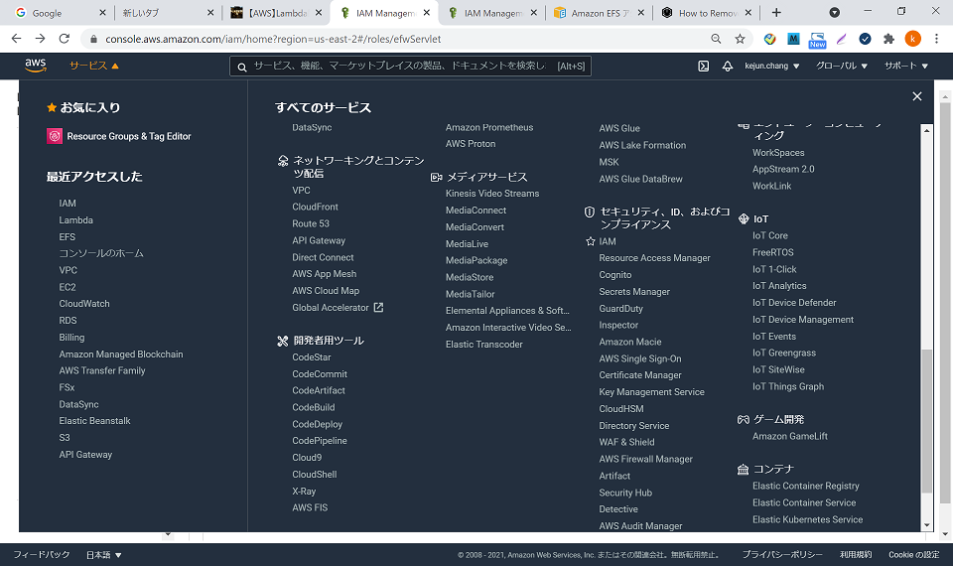
３－２． IAM ロール、サービスメニュー
20
Notes:
20

Slide 22
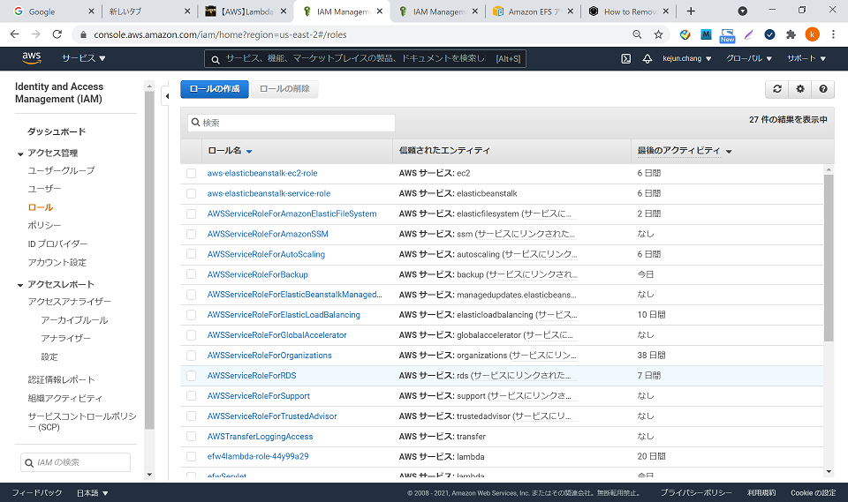
３－３． IAM ロール、ロール一覧
21
Notes:
21

Slide 23
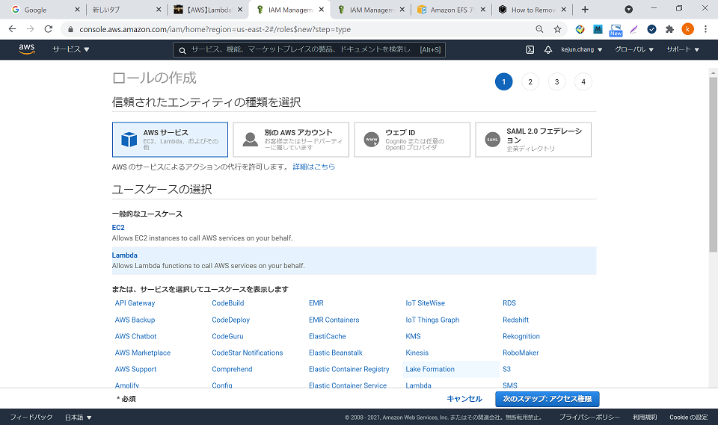
３－４． IAM ロール、ロールの作成
22
Notes:
22

Slide 24
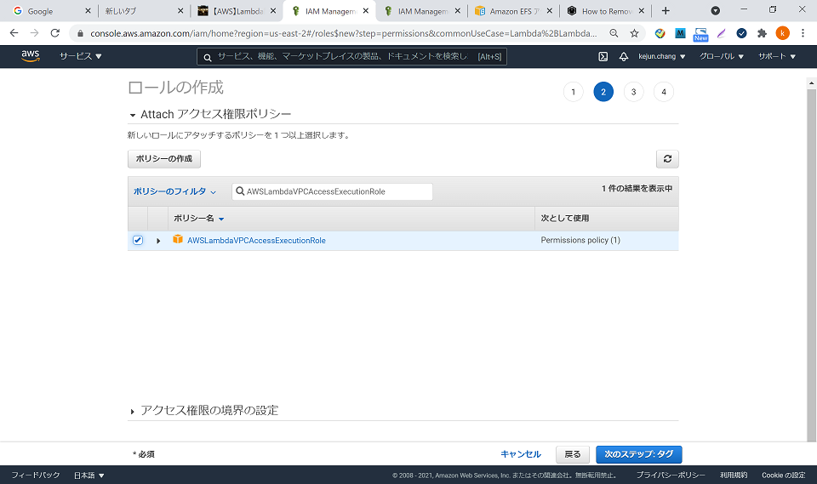
３－５． IAM ロール、ロールの作成
このポリシーがないとVPC設定ができなくなります。
23
Notes:
23

Slide 25
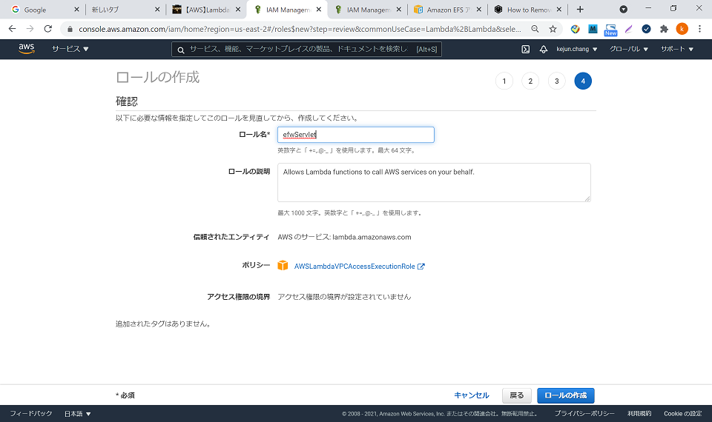
３－６． IAM ロール、ロールの作成
24
Notes:
24

Slide 26
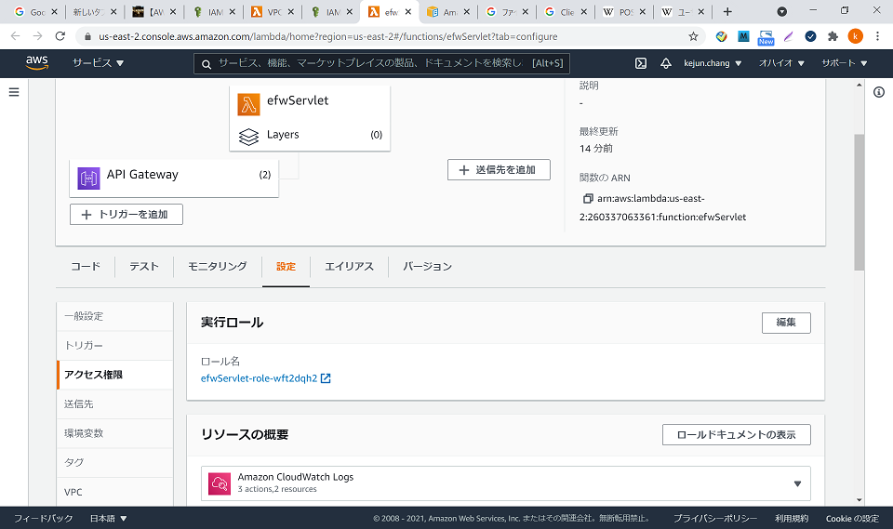
４－１．LambdaにEFSを利用、実行ロール
25
Notes:
25

Slide 27
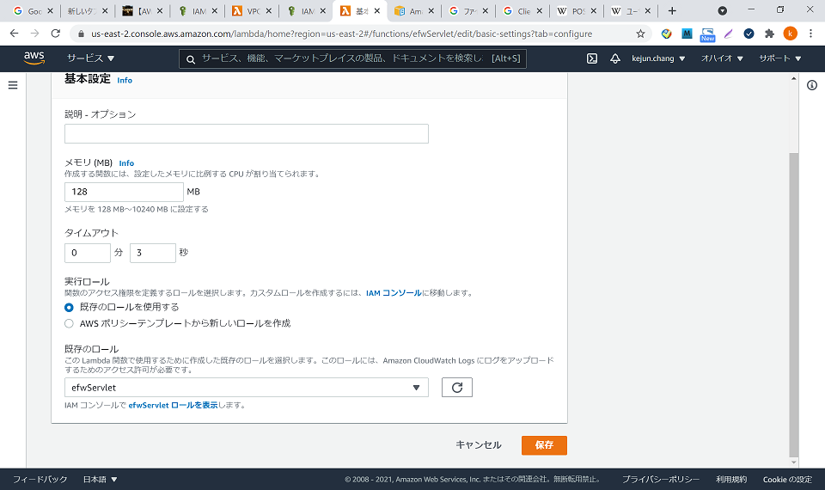
４－２．LambdaにEFSを利用、実行ロール
26
Notes:
26

Slide 28
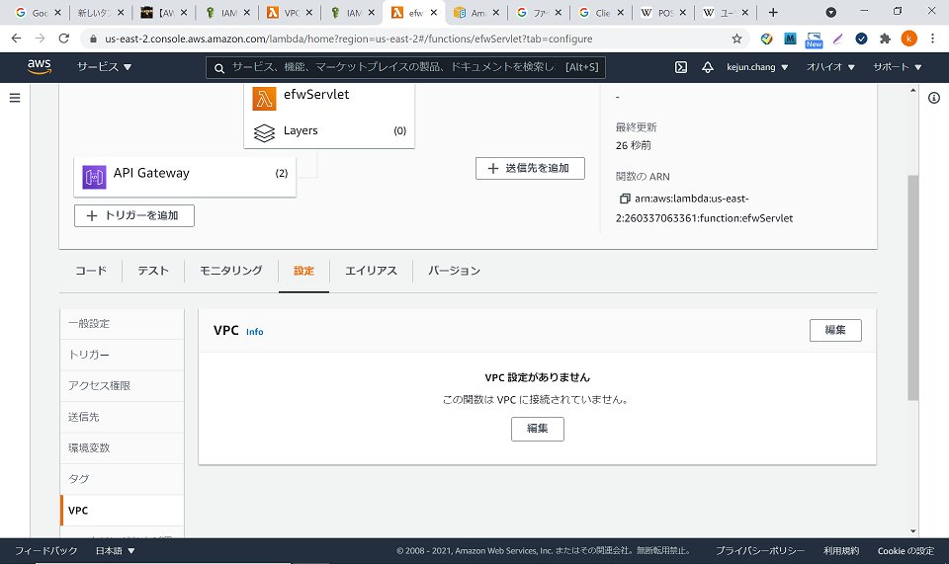
４－３．LambdaにEFSを利用、VPC設定
27
Notes:
27

Slide 29
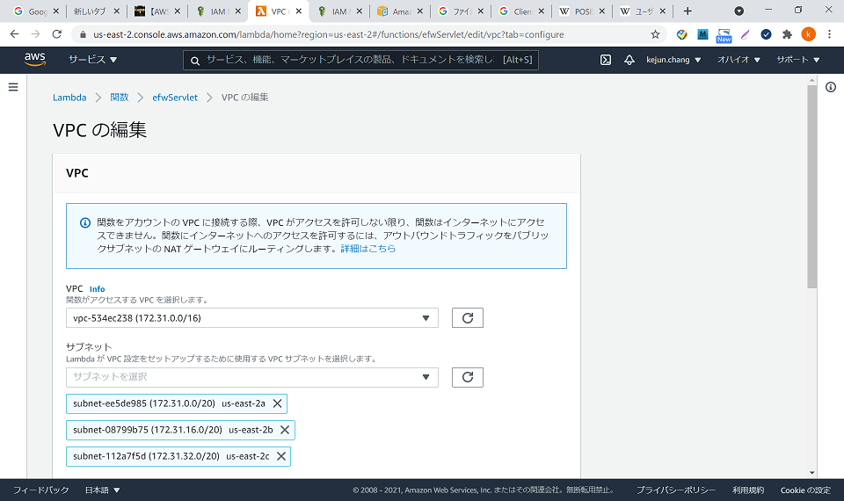
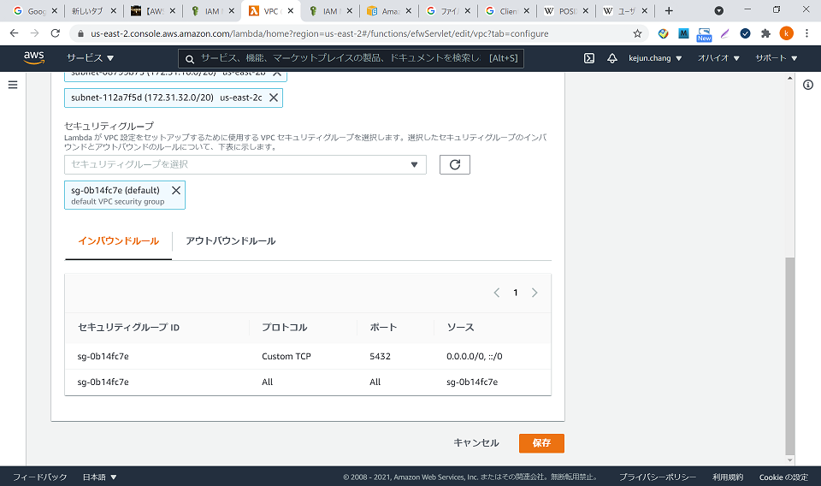
４－４．LambdaにEFSを利用、VPCの編集
28
Notes:
28

Slide 30
４－５．LambdaにEFSを利用、VPCの編集
29
Notes:
29

Slide 31
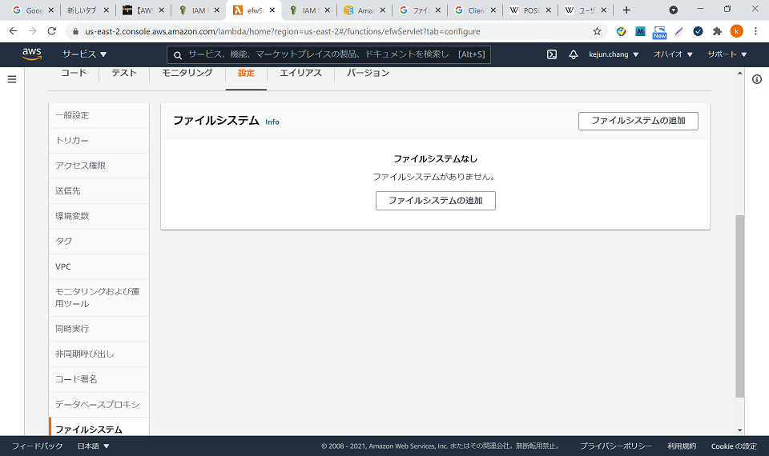
４－６．LambdaにEFSを利用、ファイルシステム
30
Notes:
30

Slide 32
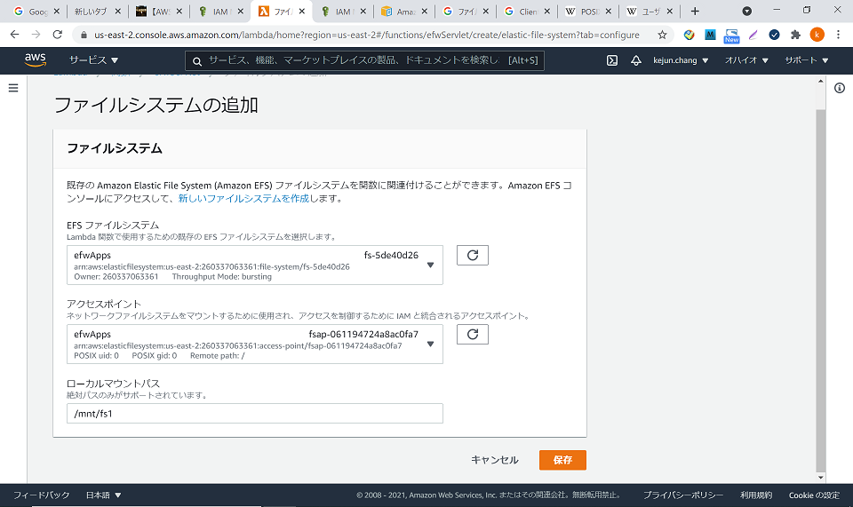
４－７．LambdaにEFSを利用、ファイルシステムの追加
31
Notes:
31

Slide 33
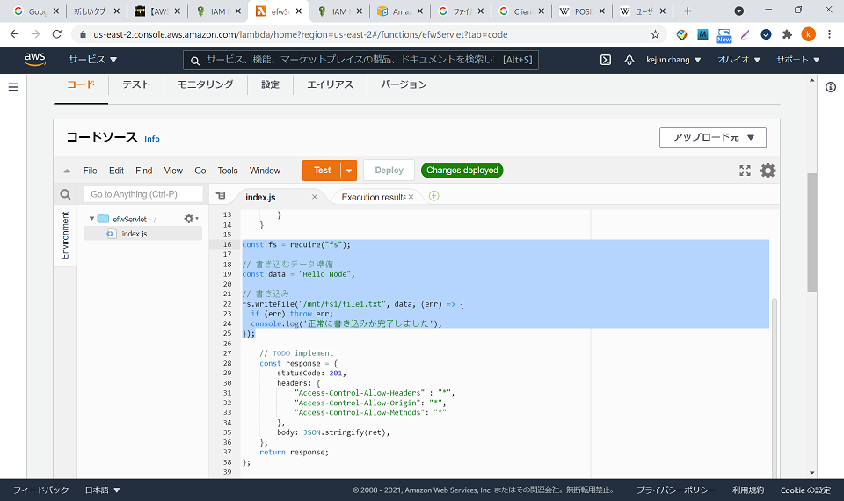
４－８．LambdaにEFSを利用、テストプログラムの追加
exports.handler = async (event) => {
var str=event.body;
var ret;
if (str==null){
ret="hello world this is get method";
}else{
var request=JSON.parse(str);
if (request.params){
ret= {"actions":{},"values":[{"runat":"BODY","withdata":{"#txt_message":""}},
{"runat":"FIELDSET","append":"<SPAN>{message}<BR></SPAN>","withdata":[{"message":request.params["#txt_message"]}]}]};
}else{
ret={"#txt_message":"required:true;display-name:メッセージ"};
}
}
// TODO implement
const response = {
statusCode: 201,
headers: {
"Access-Control-Allow-Headers" : "*",
"Access-Control-Allow-Origin": "*",
"Access-Control-Allow-Methods": "*"
},
body: JSON.stringify(ret),
};
return response;
};
const fs = require("fs");
// 書き込むデータ準備
const data = "Hello Node";
// 書き込み
fs.writeFile("/mnt/fs1/file1.txt", data, (err) => {
if (err) throw err;
console.log('正常に書き込みが完了しました');
});
32
Notes:
32

Slide 34
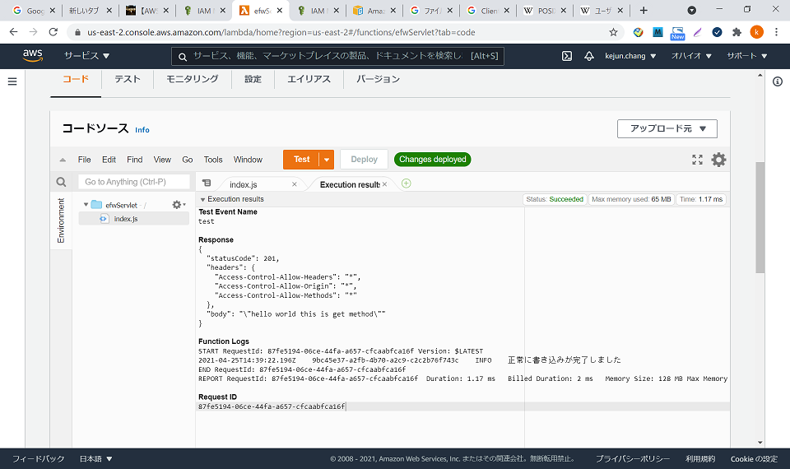
４－９．LambdaにEFSを利用、テスト
33
Notes:
33

Slide 35

４－１０．LambdaにEFSを利用、EC2から再確認
34
Notes:
34

